Slide 1
Clase XIII Energía cinética Momento angular
Física 1 – segundo semestre 2022

Slide 2
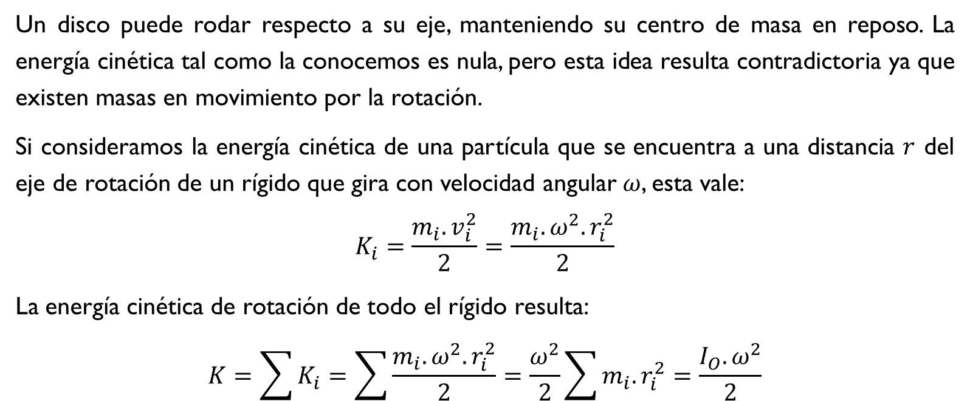
Energía cinética de rotación
Un disco puede rodar respecto a su eje, manteniendo su centro de masa en reposo. La energía cinética tal como la conocemos es nula, pero esta idea resulta contradictoria ya que existen masas en movimiento por la rotación.
Si consideramos la energía cinética de una partícula que se encuentra a una distancia $r$ del eje de rotación de un rígido que gira con velocidad angular $ω$, esta vale:
$$K_{i}=\frac{m_{i}.v_{i}^{2}}{2}=\frac{m_{i}.ω^{2}.r_{i}^{2}}{2}$$
La energía cinética de rotación de todo el rígido resulta:
$$K=\sum{K_{i}}=\sum{\frac{m_{i}.ω^{2}.r_{i}^{2}}{2}}=\frac{ω^{2}}{2}\sum{m_{i}.r_{i}^{2}}=\frac{I_{O}.ω^{2}}{2}$$

Slide 3
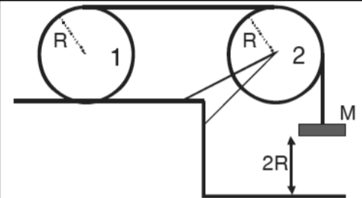
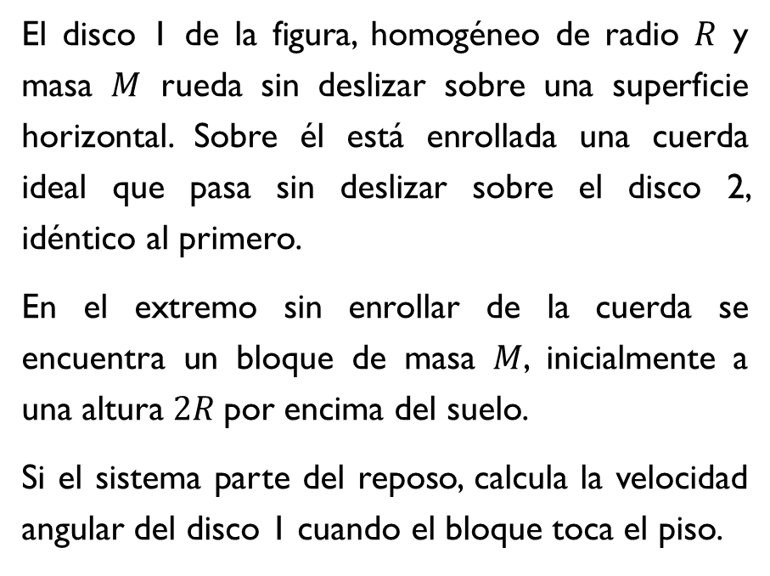
Ejemplo
El disco 1 de la figura, homogéneo de radio $R$ y masa $M$ rueda sin deslizar sobre una superficie horizontal. Sobre él está enrollada una cuerda ideal que pasa sin deslizar sobre el disco 2, idéntico al primero.
En el extremo sin enrollar de la cuerda se encuentra un bloque de masa $M$, inicialmente a una altura $2R$por encima del suelo.
Si el sistema parte del reposo, calcula la velocidad angular del disco 1 cuando el bloque toca el piso.

Slide 4
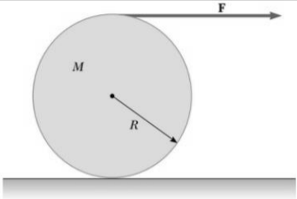
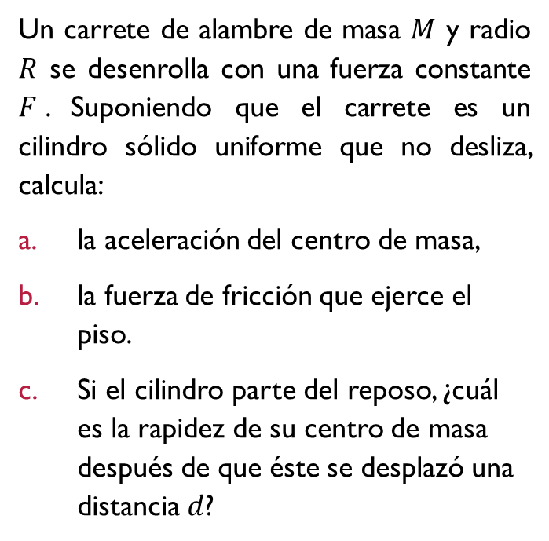
Ejemplo 2
Un carrete de alambre de masa $M$ y radio $R$ se desenrolla con una fuerza constante $F$. Suponiendo que el carrete es un cilindro sólido uniforme que no desliza, calcula:
la aceleración del centro de masa,
la fuerza de fricción que ejerce el piso.
Si el cilindro parte del reposo, ¿cuál es la rapidez de su centro de masa después de que éste se desplazó una distancia 𝑑?

Slide 5
Momento angular de una partícula
Se define el momento angular de una partícula respecto a un punto como el producto vectorial entre el vector posición y el vector cantidad de movimiento de la partícula.
$$\vec{L_{O}}=\vec{r}×\vec{p}$$

Slide 6
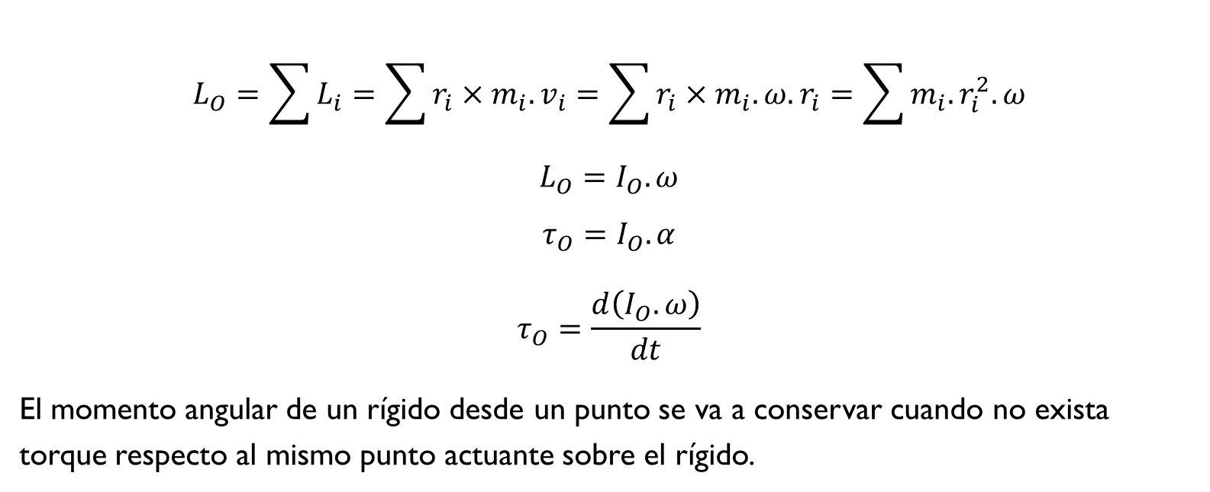
Momento angular de un Rígido
$$L_{O}=\sum{L_{i}}=\sum{r_{i}×m_{i}.v_{i}}=\sum{r_{i}×m_{i}.ω.r_{i}}=\sum{m_{i}.r_{i}^{2}.ω}$$
$$L_{O}=I_{O}.ω$$
$$τ_{O}=I_{O}.α$$
$$τ_{O}=\frac{d\left(I_{O}.ω\right)}{dt}$$
El momento angular de un rígido desde un punto se va a conservar cuando no exista torque respecto al mismo punto actuante sobre el rígido.

Slide 7
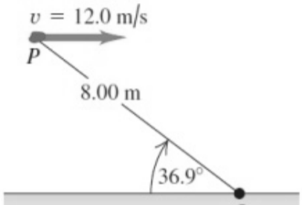
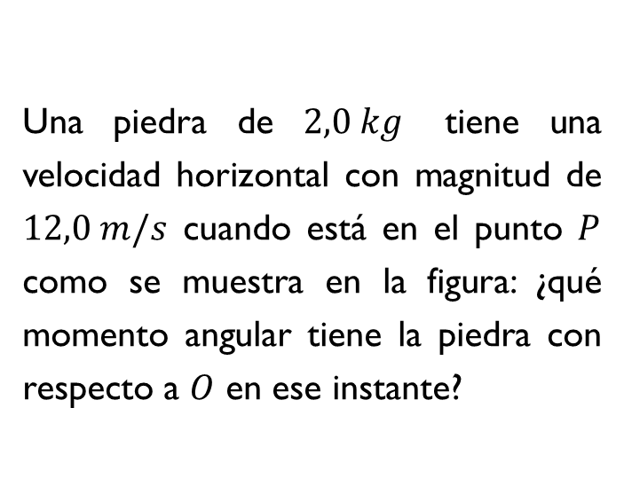
Ejemplo 3
Una piedra de $2,0 kg$ tiene una velocidad horizontal con magnitud de $12,0 m/s$ cuando está en el punto $P$ como se muestra en la figura: ¿qué momento angular tiene la piedra con respecto a $O$ en ese instante?

